Slide 1
Using .NET with the Raspberry Pi
.NET User Group Karlsruhe 2018
Frank Pfattheicher

Slide 2

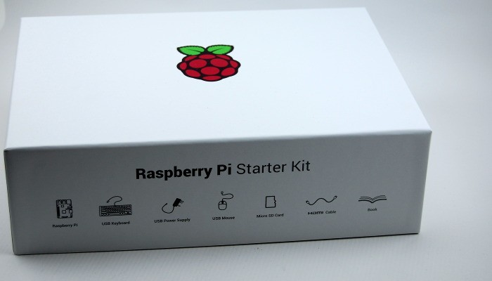
Bestellt – Da ☺

Slide 3
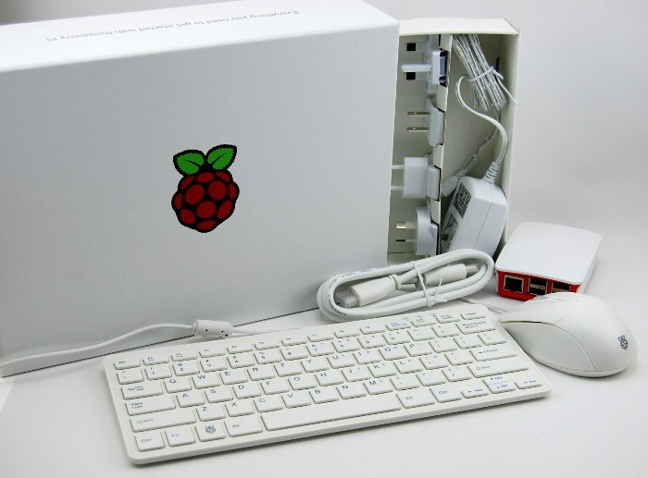
Jetzt kann ich loslegen…

Slide 4
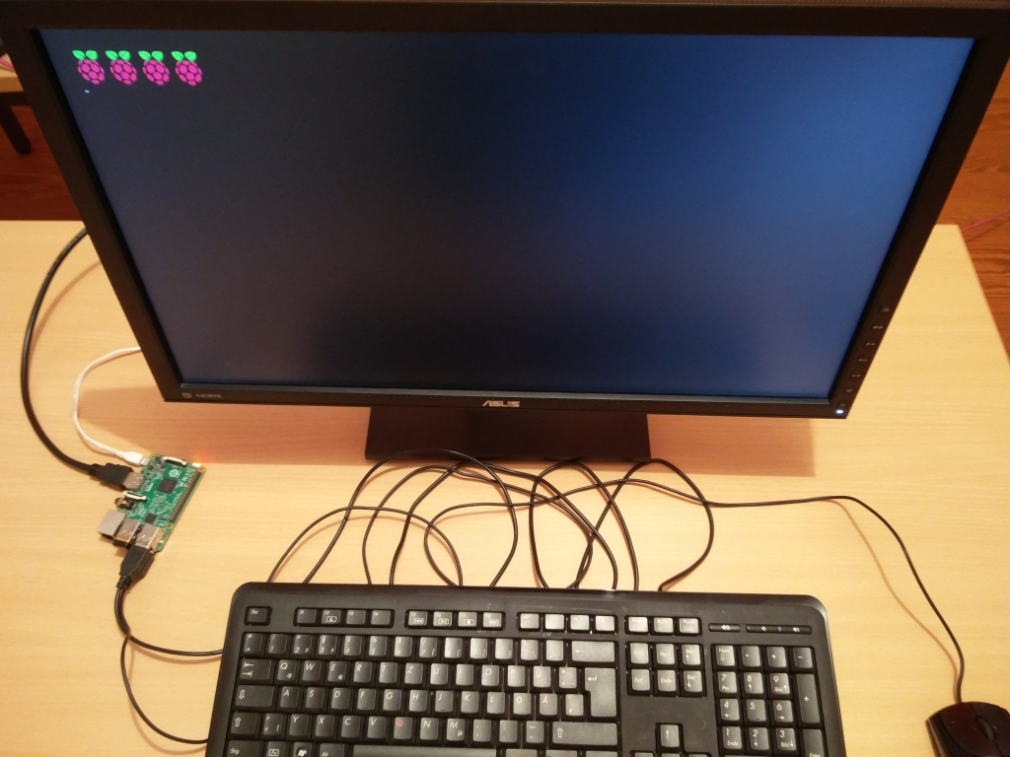
…aber habe „gerade“ keine Zeit

Slide 5
Keine Ausreden – los geht‘s !
Was brauche ich noch?
Hardware (Raspberry Pi)
HDMI-Kabel
Tastatur, Maus
Optional USB-Hub
Hardware (Entwicklungssystem)
Windows- oder Linux-PC
SD-Kartenleser
Software
Win32 DiskImager (Windows)
Image für SD-Karte
Enwicklungsumgebung

Slide 6
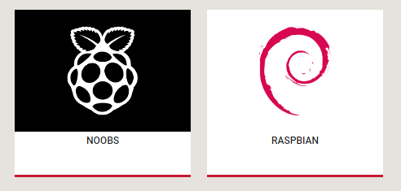
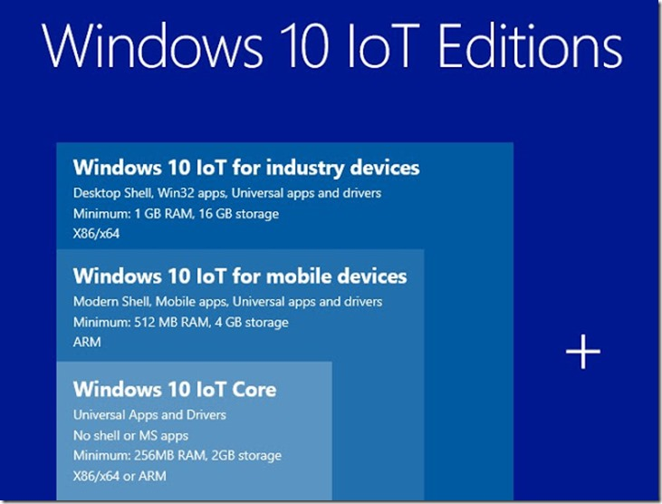
Was nehme ich?

Slide 7
Nichts vorbereitet, alles live !
Image auf SD-Karte übertragen
(dauert ca. 5 bis 15 Minuten)
Hardware aufbauen
Notes:
Nach Aufbau die nächsten Folien zeigen

Slide 8
Warum nicht Windows 10 IoT Core ?
Runtime Image. Subject to the requirements in Section 3 and restrictions in Section 4, Microsoft hereby grants to you a royalty-free, worldwide, non-exclusive, personal, non-transferable, non-assignable, limited license to install a Runtime Image into an Embedded System and distribute your Embedded System to End Users.
No Distribution of Software as Stand-alone Product. You must not advertise, provide a separate price for, or otherwise market or distribute the Software, or any part of the Software, as a separate item from an Embedded System.

Slide 9
Raspbian
Versionen
Wheezy – Debian 7
Jessie – Debian 8 (September 2015)
Stretch – Debian 9 (August 2017)
https://en.wikipedia.org/wiki/Raspbian

Slide 10
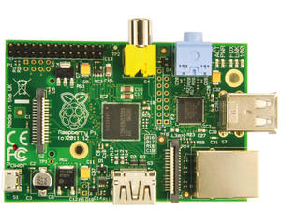
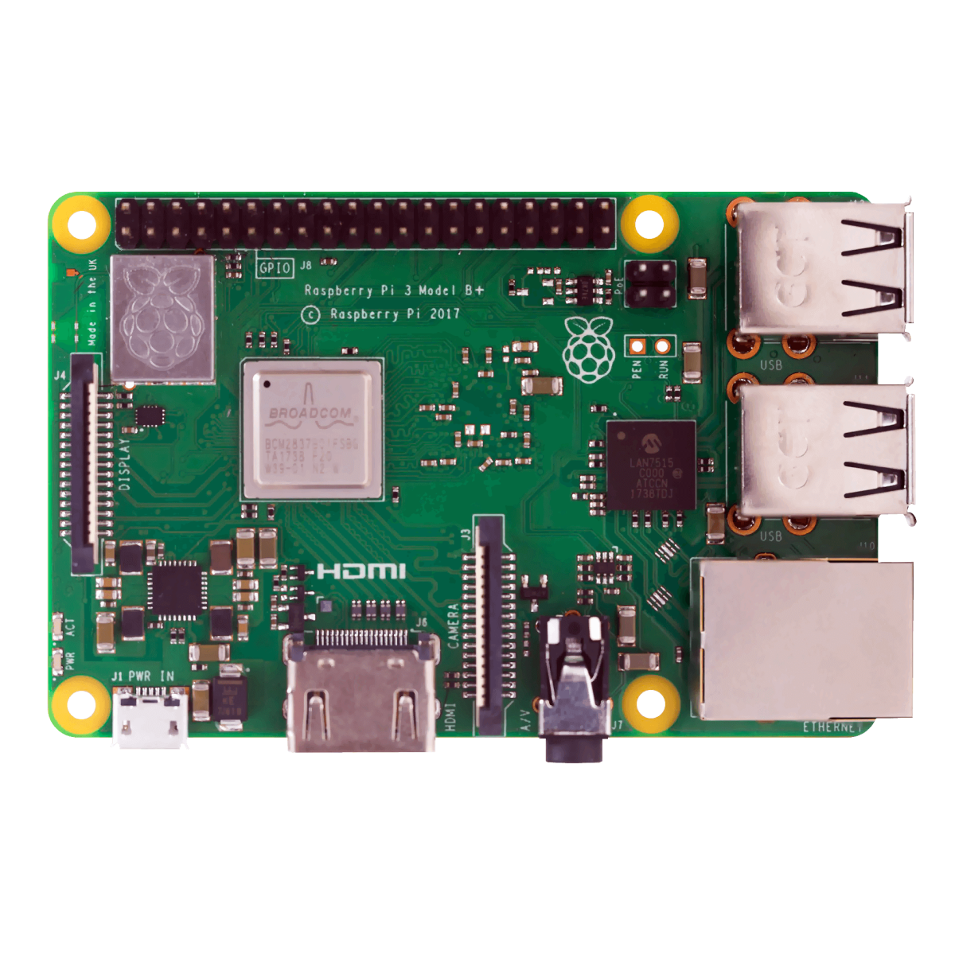
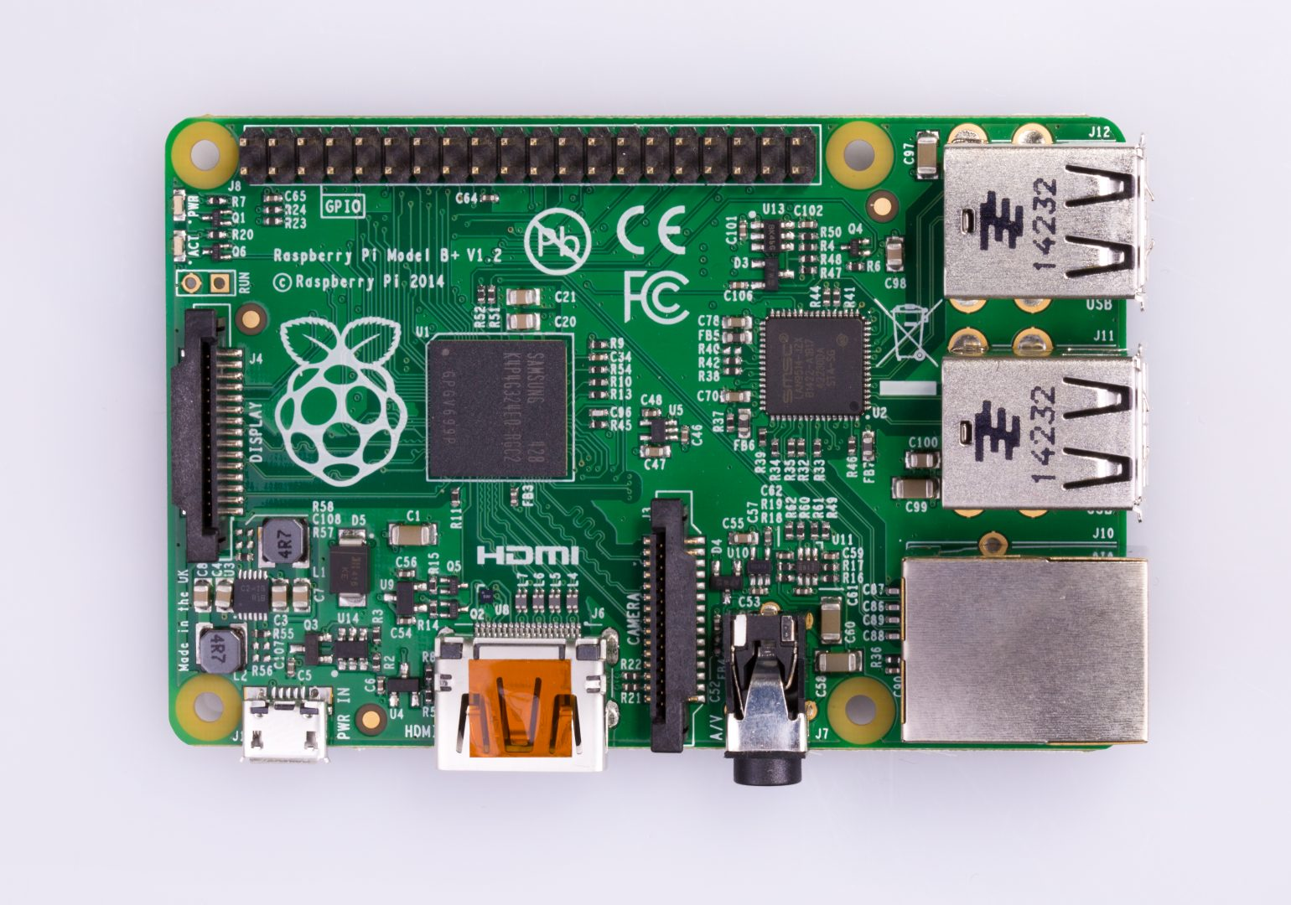
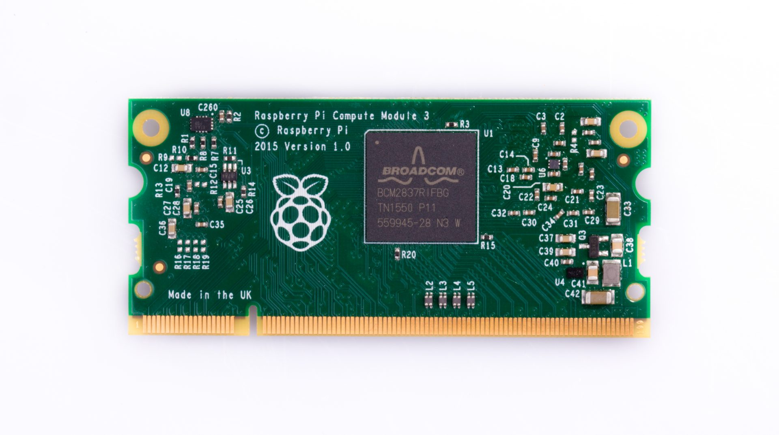
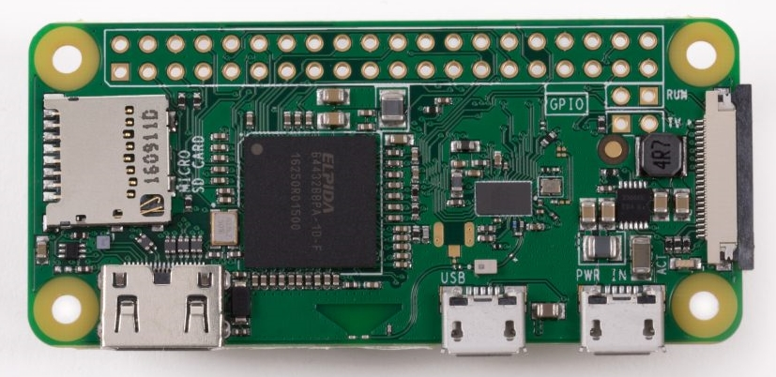
Hardware-Varianten
Raspberry Pi 1 Raspberry Pi 2 Raspberry Pi 3
Zero Compute Module

Slide 11
Erster Start
SD-Karte einsetzen, Stromversorgung anstecken / einschalten
Resized root filesystem. Rebooting in 5 seconds…
Vier Himbeeren :-)
Welcome to the Raspberry Pi Desktop – Setup Assistent
Land, Sprache, Tastatur und Zeitzone einstellen
Neues Passwort vergeben
Netzwerk verbinden (optional)
Updates und gewählte Sprache installieren
Fertig. Neustart

Slide 12
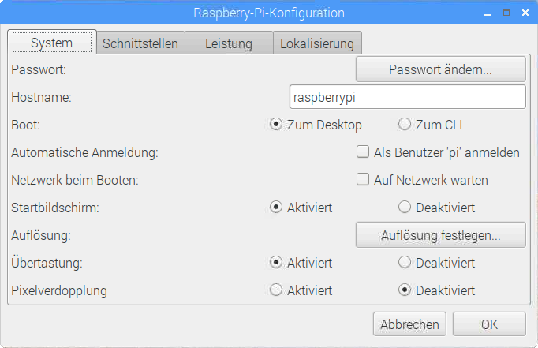
Und jetzt?
Grundlegende Einstellungen

Slide 13
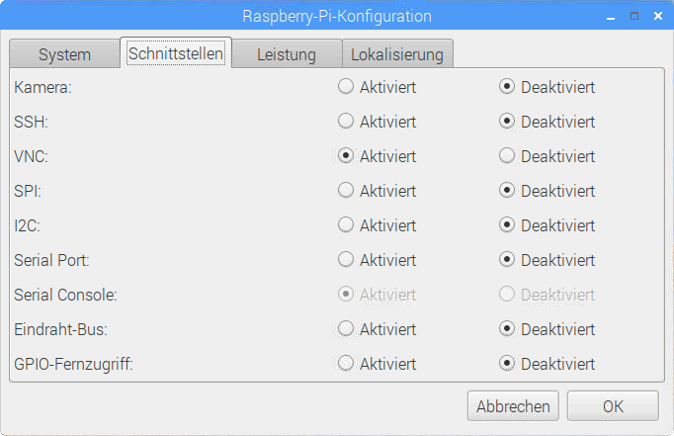
Schnittstellen
Externer Zugriff
SSH – Secure Shell – Remotezugriff auf Kommandozeile
VNC – Remotezugriff auf GUI
Geräteinterne Kommunikation zwischen Schaltungsteilen
SPI – Serial Peripheral Interface
I2C – Inter-Integrated Circuit
Eindraht-Bus (OneWire)

Slide 14
Pi-Complete
Der Raspberry Pi ist jetzt grundsätzlich bereit
Jetzt kommt die Enwicklungsumgebung

Slide 15
Entwicklungsumgebung
Windows
VisualStudio 2017
Visual Studio Code
JetBrains Rider
Linux
Visual Studio Code
JetBrains Rider
Raspberry Pi
Visual Studio Code
JetBrains Rider ???
Mono Develop (nur Mono = Full Framework V4.5)

Slide 16
Windows - VisualStudio 2017
Projekt erstellen (Console)
File – New – Project – Visual C# / -NET Core – Console App
„F5“
Läuft – was muss jetzt getan werden?

Slide 17
Windows - VisualStudio 2017
Anpassung der Zielplattform
Edit csproj – RuntimeIdentifiers hinzufügen
<PropertyGroup>
<OutputType>Exe</OutputType>
<TargetFramework>netcoreapp2.1</TargetFramework>
<RuntimeIdentifiers>linux-arm</RuntimeIdentifiers>
</PropertyGroup>
Notes:
Hinweis: Publish: Installing: runtime.linux-arm…

Slide 18
Publish…
Anwendung packen
dotnet publish –c Release -r linux-arm --self-contained
-c Release
Gibt die Build-Konfiguration an
-r linux-arm
Zielplattform
--self-contained
Das Framework wird lokal hinzugefügt Keine Installation notwendig
Notes:
Hinweis: Publish: Installing: runtime.linux-arm…

Slide 19
Windows - VisualStudio 2017
„Deployment“
VNC Dateiübertragung
Zielordner auf dem Raspberry Pi einstellen !
Programm als ausführbar markieren
chmod +x Programm
Alternativen
Ordner auf dem Pi freigeben (Samba muss installiert werden)
Ordner auf dem PC freigeben
Notes:
Hinweis: Publish: Installing: runtime.linux-arm…

Slide 20
Windows - VisualStudio Code
Projekt erstellen (Console)
Projekt-Ordner anlegen – in VSCode öffnen
Ansicht - Integriertes Terminal
Im Terminalfenster:
dotnet new console
„F5“ - Läuft
Notes:
Hinweis: Publish: Installing: runtime.linux-arm…

Slide 21
Windows - Rider
Projekt erstellen (Console)
New Solution - .NET Core – Console Application
„F5“ - Läuft
Notes:
Hinweis: Publish: Installing: runtime.linux-arm…

Slide 22
Windows - Rider
Pause
Notes:
Hinweis: Publish: Installing: runtime.linux-arm…

Slide 23
Remote-Debugging
Voraussetzungen auf dem Raspberry Pi
SSH aktivieren
raspi-config
Debugger für linux-arm installiert (VsCode)
curl -sSL https://aka.ms/getvsdbgsh | bash /dev/stdin -r linux-arm -v latest -l ~/vsdbg
Notes:
Hinweis: Publish: Installing: runtime.linux-arm…

Slide 24
Remote-Debugging
Voraussetzungen auf dem Entwicklungsrechner
Visual Studio 2017
Nichts weiter ☺
VsCode
Windows: PuTTY installieren
Neue Konfiguration in launch.json erstellen
Rider
Geht NICHT ☹
(RIDER-738 Add support for remote debugging)
Notes:
Hinweis: Publish: Installing: runtime.linux-arm…

Slide 25
Remote-Debugging
Linux - VsCode Konfiguration in launch.json
{ "name": ".NET Core Remote Attach", "type": "coreclr", "request": "attach", "processId": "${command:pickRemoteProcess}", "pipeTransport": { "pipeCwd": "${workspaceFolder}", "pipeProgram": "/usr/bin/ssh", "pipeArgs": [ pi@<IpAddr> ], "debuggerPath": "~/vsdbg/vsdbg„ } },
Notes:
Hinweis: Publish: Installing: runtime.linux-arm…

Slide 26
Remote-Debugging
Linux – SSH Credentials anlegen
$ ssh-keygen -t rsa -b 2048
Generating public/private rsa key pair.
Enter file in which to save the key (/home/username/.ssh/id_rsa):
Enter passphrase (empty for no passphrase):
Enter same passphrase again:
Your identification has been saved in /home/username/.ssh/id_rsa.
Your public key has been saved in /home/username/.ssh/id_rsa.pub.
Copy your keys to the target server:
$ ssh-copy-id pi@<RaspPiAddress>
id@server's password: raspberry
Notes:
Hinweis: Publish: Installing: runtime.linux-arm…

Slide 27
Remote-Debugging
Windows - VsCode Konfiguration in launch.json
{ "name": ".NET Core Remote Attach", "type": "coreclr", "request": "attach", "processId": "${command:pickRemoteProcess}", "pipeTransport": { "pipeCwd": "${workspaceFolder}", "pipeProgram": "c:\\Program Files\\PuTTY\\plink.exe", "pipeArgs": [ "-pw", "raspberry", pi@<IpAddr> ], "debuggerPath": "~/vsdbg/vsdbg„ } },
Notes:
Hinweis: Publish: Installing: runtime.linux-arm…

Slide 28
Ready
Das WIE ist jetzt geklärt.
Jetzt kommt das WAS !
Notes:
Hinweis: Publish: Installing: runtime.linux-arm…

Slide 29
Projektideen
Hardware und das mit dem Löten
Hardware aber bitte ohne Löten
Oder ganz ohne zusätzliche Hardware

Slide 30
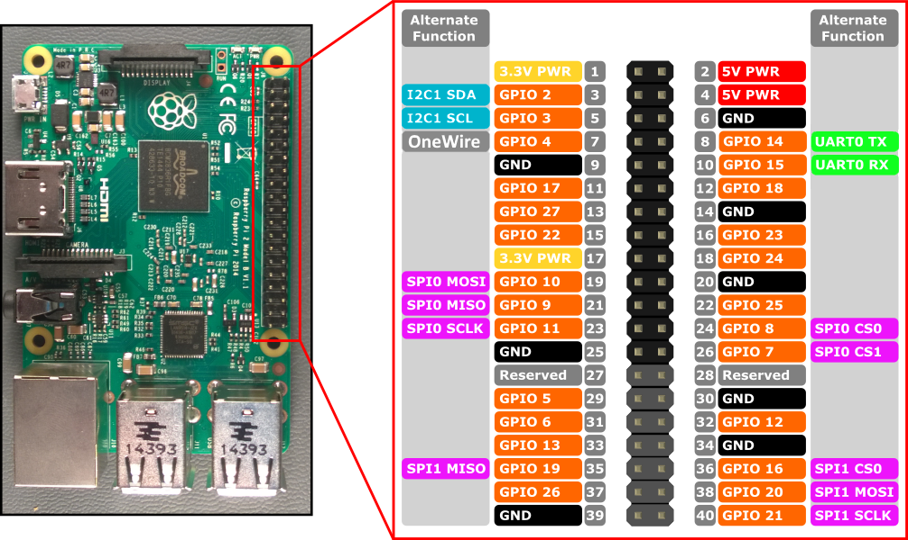
Anschluss finden
Notes:
Nur auf die Stecker eingehen !

Slide 31

GPIO – Was ist denn das ?
Notes:
Bedarfsgemäß wird die Richtung entschieden
Busspur

Slide 32
Strom und Spannung
Warum 5 Volt und 3,3 Volt?
Notes:
Bidirektionaler I2C-Pegelwandler: RB-Dev.58
https://www.robotshop.com/de/de/bidirektionaler-i2c-pegelwandler.html
https://www.amazon.de/5V-3-3V-shifter-converter-Raspberry-Multiwii/dp/B01N47X4OI

Slide 33
Mehr Hardware
SD-Karten
Stromversorgung
Zubehör
Erweiterungen
Hardware und das mit dem Löten
GrovePi
Mono vs. Core
Bits & Bytes
VNC
Autostart, Daemon
Ausschalten ☹
Dateifreigabe (Samba)

Slide 34
NET Core 2.1 is supported on Raspberry Pi 2+.
It isn’t supported on the Pi Zero or other devices that use an ARMv6 chip.
.NET Core requires ARMv7 or ARMv8 chips, like the ARM Cortex-A53.

Slide 35
GPIO - Ampel
5V / 3v3 - Wanderer
Löten :-/ -

Slide 37
Links
Folien https://github.com/FrankPfattheicher/RaspiDotnet
Win32DiskImager https://sourceforge.net/projects/win32diskimager

